Slide 1
ГОРОДСКАЯ УПРАВА ГОРОДА КАЛУГИ
Управление образования города Калуги
О готовности муниципальных образовательных учреждений
к новому 2024/2025 учебному году
Лыткина О.А.,
начальник управления образования города Калуги
26 августа 2024 года

Slide 2






О готовности муниципальных образовательных учреждений
к новому 2024/2025 учебному году
Проведена проверка готовности
107 образовательных учреждений:
48 школ
57 детских садов
2 учреждения дополнительного образования

Slide 3

О готовности муниципальных образовательных учреждений
к новому 2024/2025 учебному году
В 2024 году на подготовку МБОУ
к новому учебному году выделено:
на текущий и капитальный ремонт зданий школ – 22 000 000 руб.,
детских садов – 11 000 000 руб.,
учреждений дополнительного образования – 1 000 000 руб.
На выполнение противопожарных мероприятий – 9 000 000 руб.
На выполнение мероприятий по повышению уровня антитеррористической защищенности – 94 000 000 руб.

Slide 4


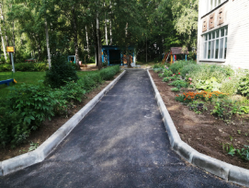
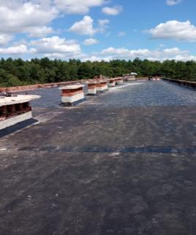
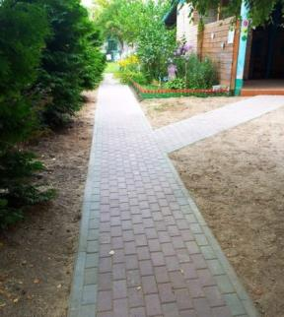
О готовности муниципальных образовательных учреждений
к новому 2024/2025 учебному году
ремонт кровли
замена асфальтового покрытия
Внешние
ремонтные работы
7 учреждений:
МОУ № 13,24,33,46, МБДОУ № 77,91, центр «Созвездие»
4 учреждения: МБДОУ № 41,51,77,92

Slide 5

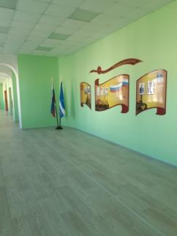
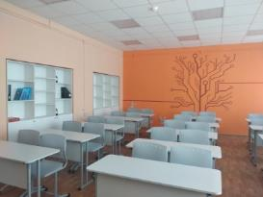
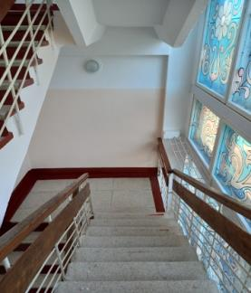
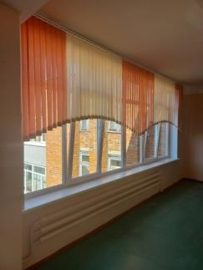
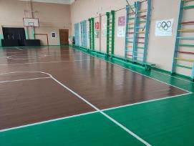
О готовности муниципальных образовательных учреждений
к новому 2024/2025 учебному году
ремонт пищеблоков
замена оконных блоков
12 учреждений:
МОУ №20, МБДОУ №7,26,34,37,41,51,63,108,110,
ЦРР «Детство», «Россиянка»
9 учреждений: МОУ № 31,38 МБДОУ № 50,60,83,90,92,97,102
Внутренние
ремонтные работы
Во всех учреждения проведены косметические ремонты учебных кабинетов, групповых помещений, коридоров, лестничных пролетов, холлов, раздевалок

Slide 6
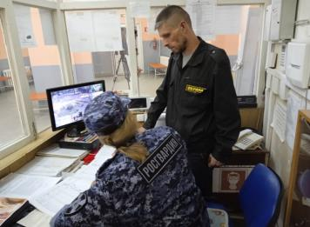
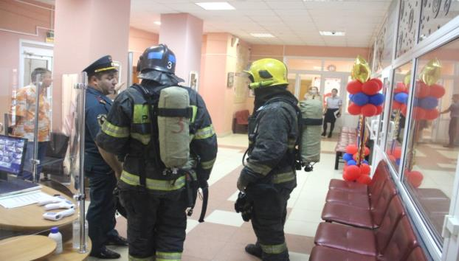
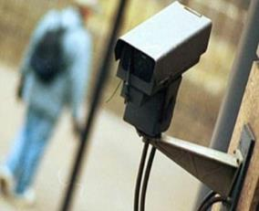
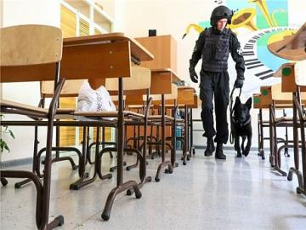
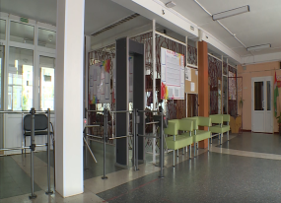
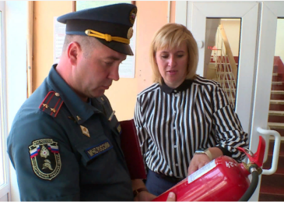

О готовности муниципальных образовательных учреждений
к новому 2024/2025 учебному году
Все учреждения обеспечены:
кнопкой экстренного вызова полиции;
системами видеонаблюдения, контроля и управления доступом, экстренного оповещения;
ограждением и освещением территорий,
охраной

Slide 7
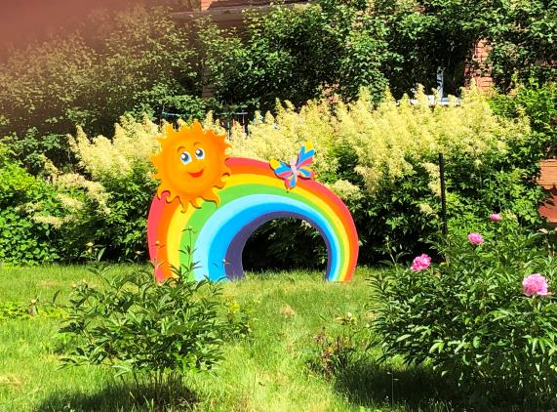
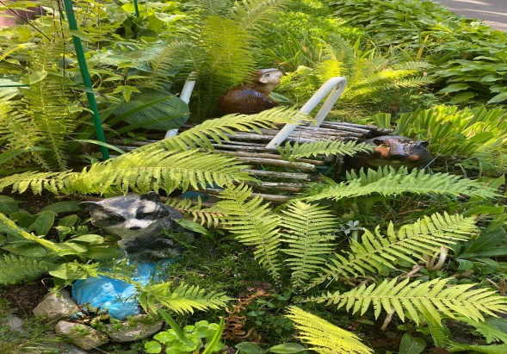
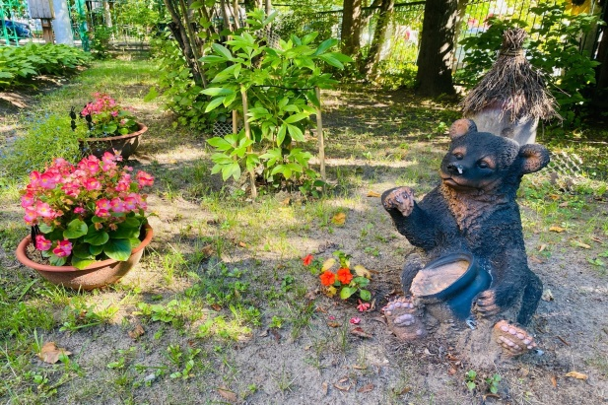
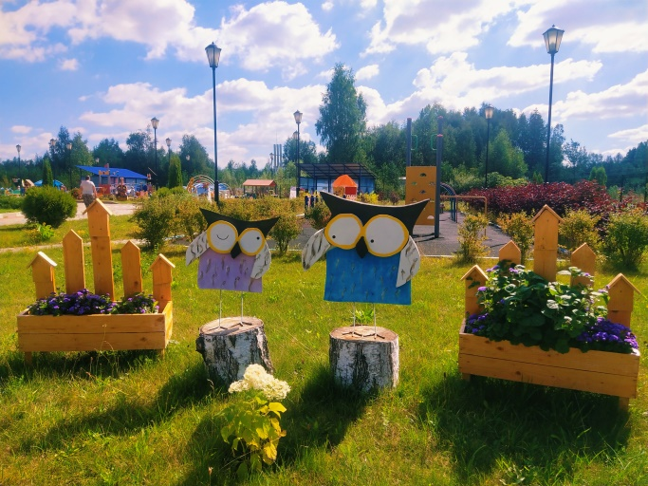
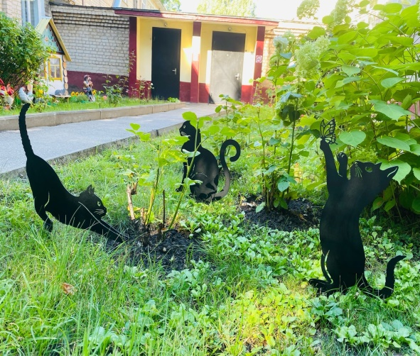

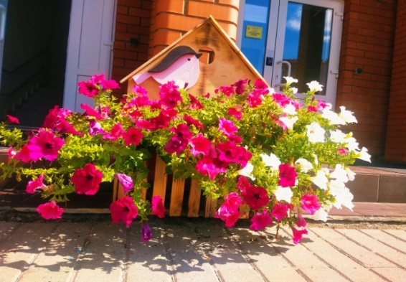
О готовности муниципальных образовательных учреждений
к новому 2024/2025 учебному году
Во всех учреждениях
проведены работы
по благоустройству территорий

Slide 8
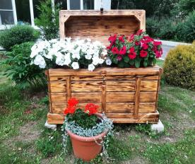
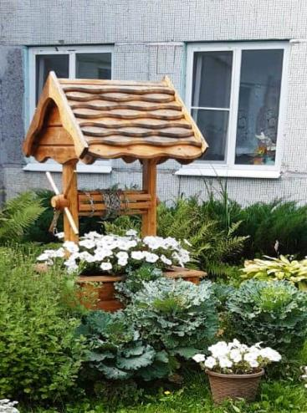


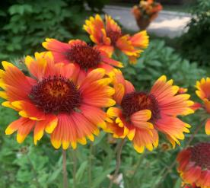


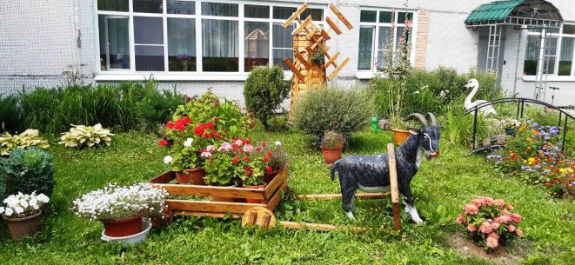
О готовности муниципальных образовательных учреждений
к новому 2024/2025 учебному году
Городской конкурс «Калуга в цвету»
НСП «Акварель» МБДОУ «Детство»
НСП «Кораблик» МБДОУ «Детство»
МБДОУ № 104 «Семицветик»
Дипломами и грамотами отмечены
3 НСП МБДОУ «Детство»,
Средняя общеобразовательная школа № 31

Slide 9
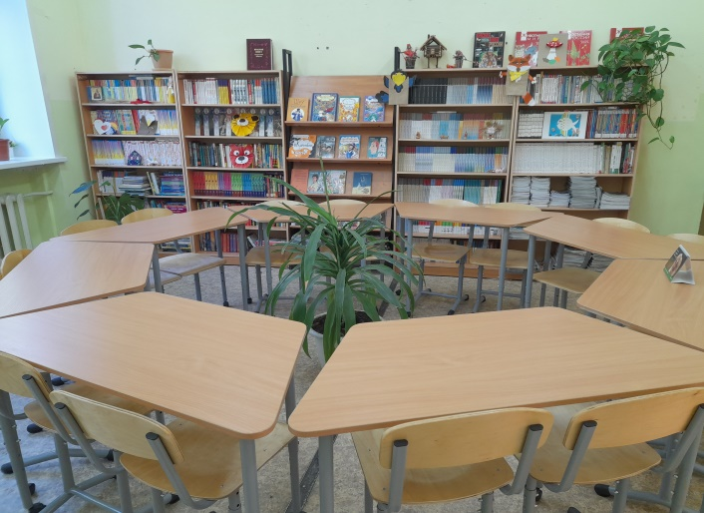

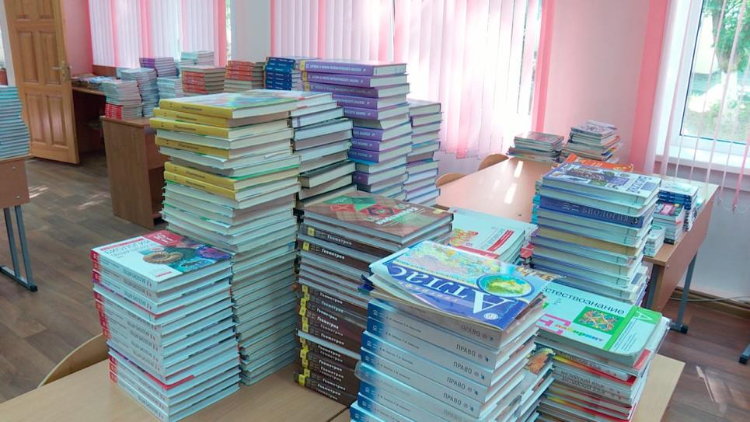
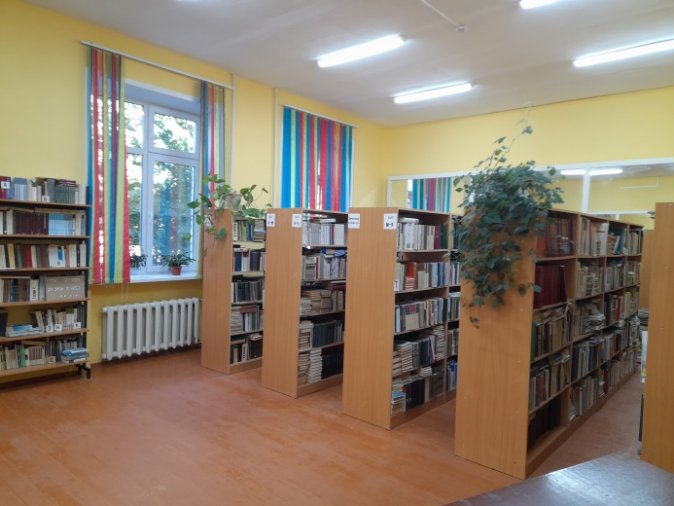
О готовности муниципальных образовательных учреждений
к новому 2024/2025 учебному году
В 2024 году заказано и закуплено
более 95 000 экземпляров учебников
на сумму около 72 000 000 рублей

Slide 10
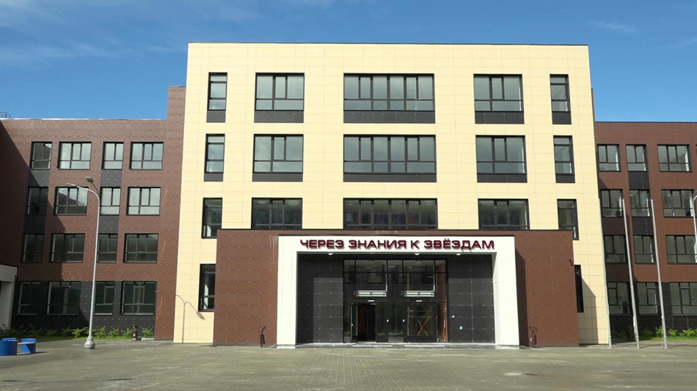
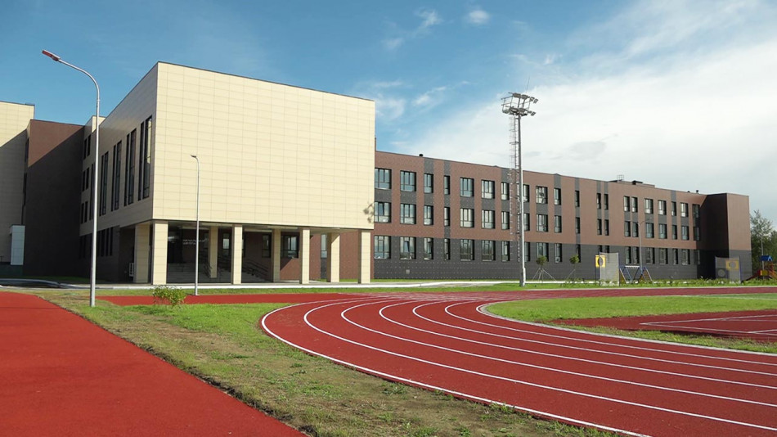

О готовности муниципальных образовательных учреждений
к новому 2024/2025 учебному году
2 сентября 2024 года в микрорайоне Байконур на улице Байконурская
откроет свои двери новое здание школы № 29 на 1125 мест
В школе созданы современные условия для обучения и развития каждого ребенка

Slide 11

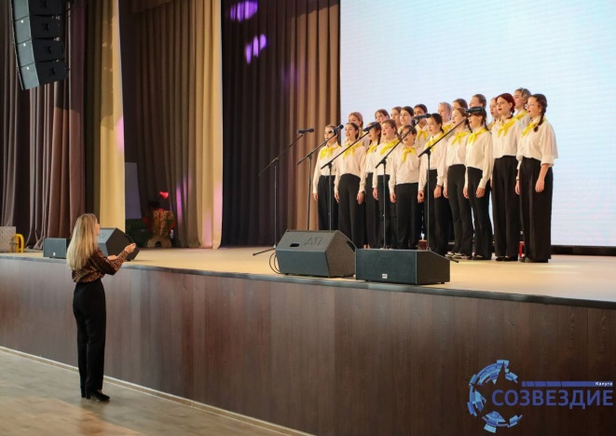
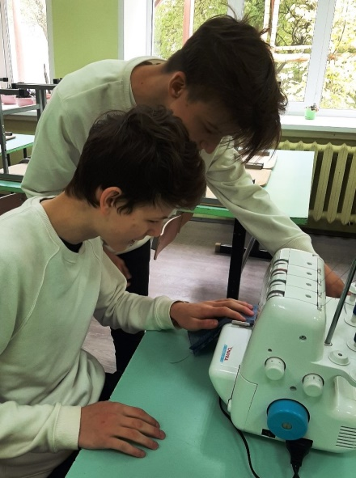
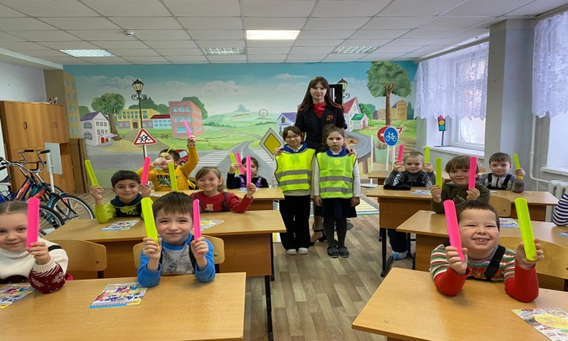
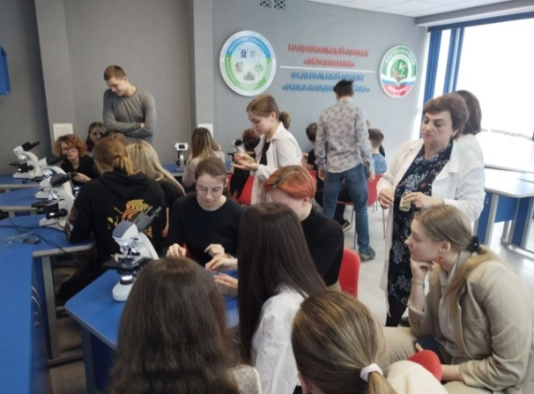
О готовности муниципальных образовательных учреждений
к новому 2024/2025 учебному году
Национальный проект «Образование»
Региональный проект «Успех каждого ребенка»
В 32 МОУ и Центрах дополнительного образования «Созвездие» и «Галактика» создано 4830 новых мест
дополнительного образования детей

Slide 12

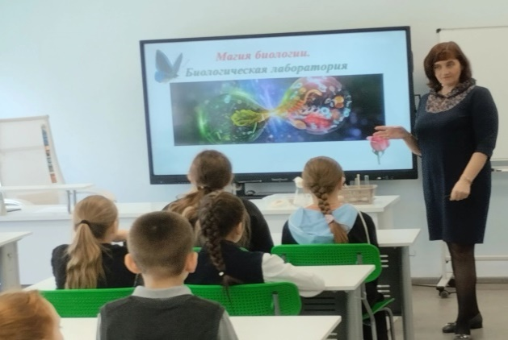

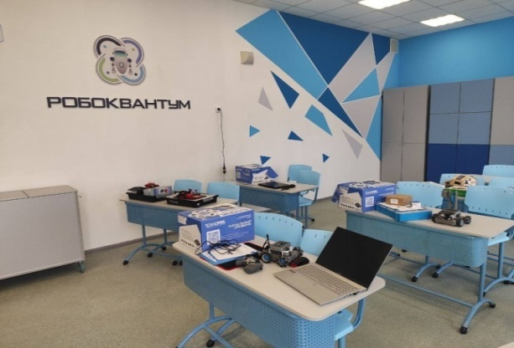
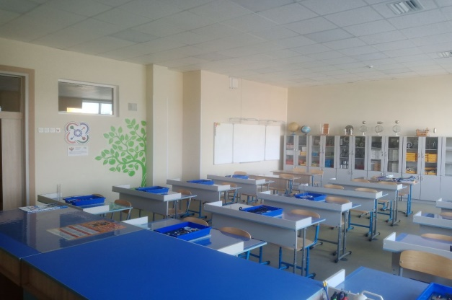
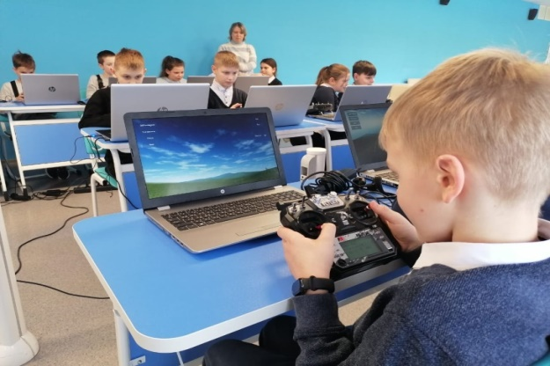
О готовности муниципальных образовательных учреждений
к новому 2024/2025 учебному году
Национальный проект «Образование»
Региональный проект «Современная школа»
В МОУ №25 и 44 созданы и функционируют школьные детские технопарки «Кванториум»
В сентябре 2024 года будут открыты еще
2 школьных кванториума в МОУ № 6 и 46

Slide 13

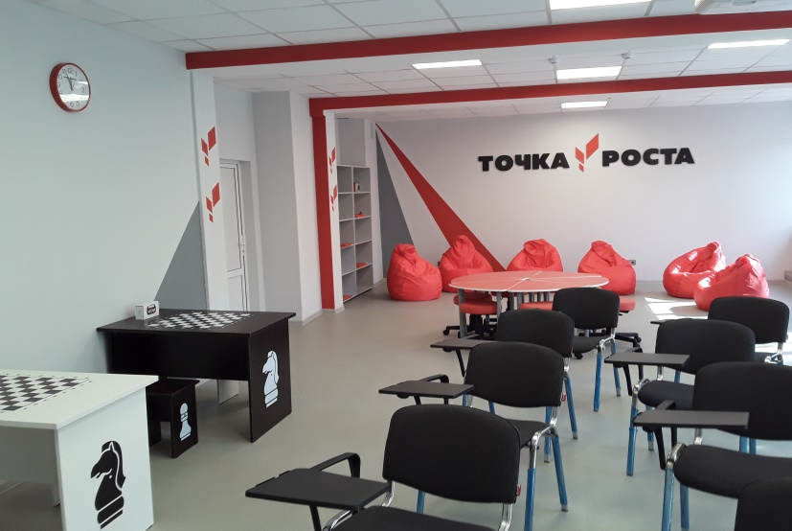

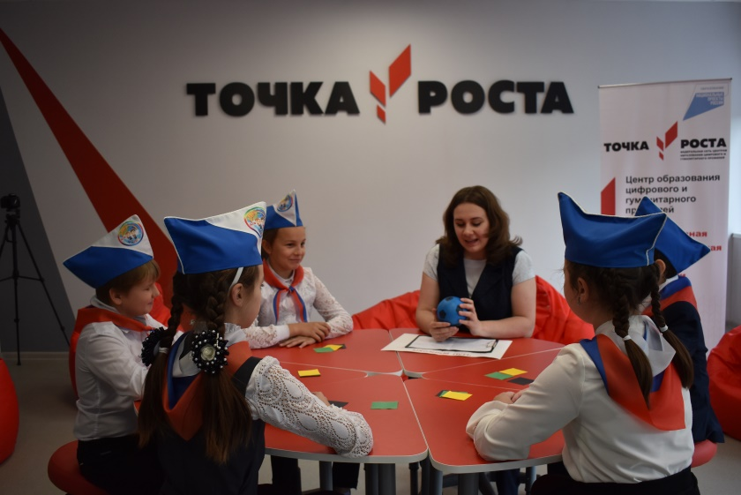
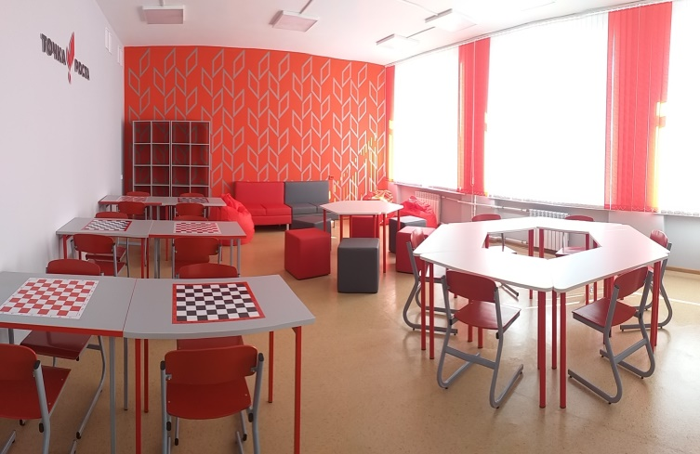
О готовности муниципальных образовательных учреждений
к новому 2024/2025 учебному году
Национальный проект «Образование»
Региональный проект «Современная школа»
На базе МОУ № 33, 35, 38, 41 продолжили свою работу центры «Точка роста»
В сентябре 2024 года на базе МОУ № 43 открывается еще один центр образования «Точка роста»

Slide 14

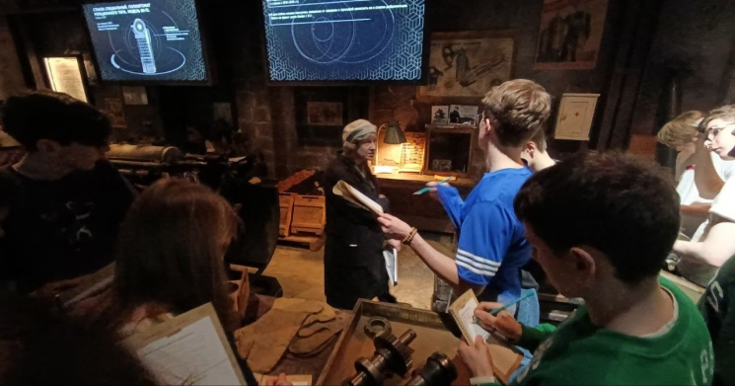
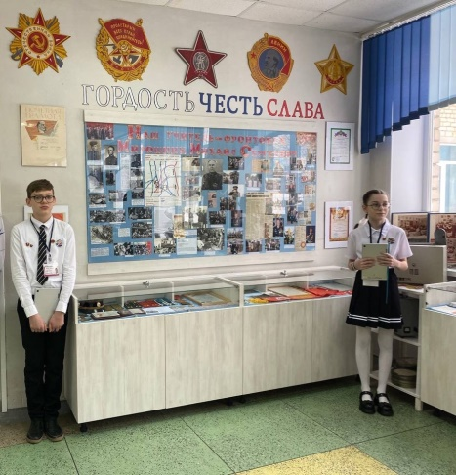
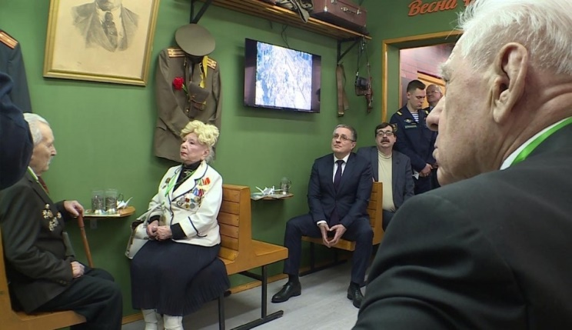
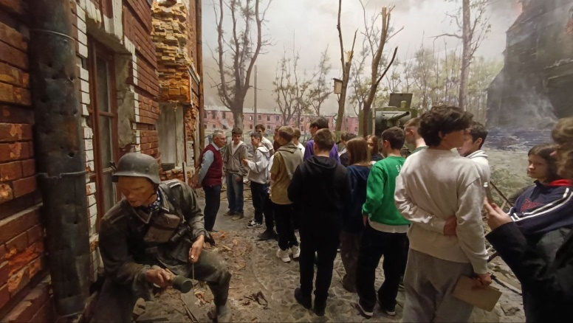
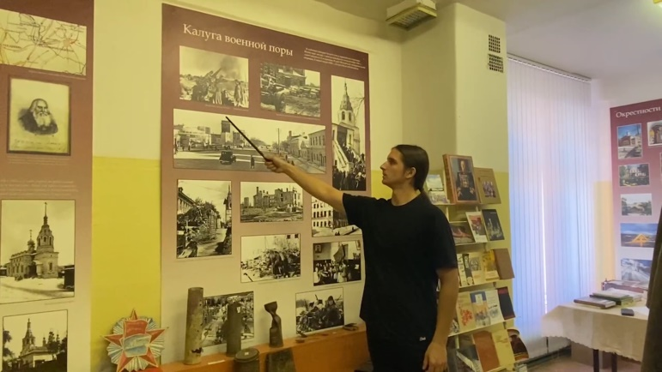
О готовности муниципальных образовательных учреждений
к новому 2024/2025 учебному году
Во всех МОУ созданы
музеи или музейные экспозиции

Slide 15
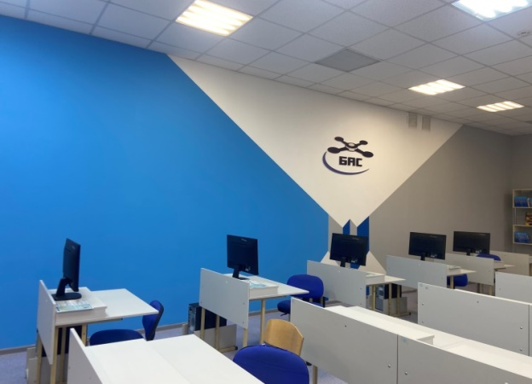
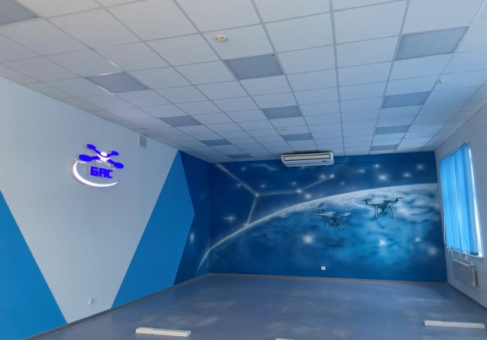
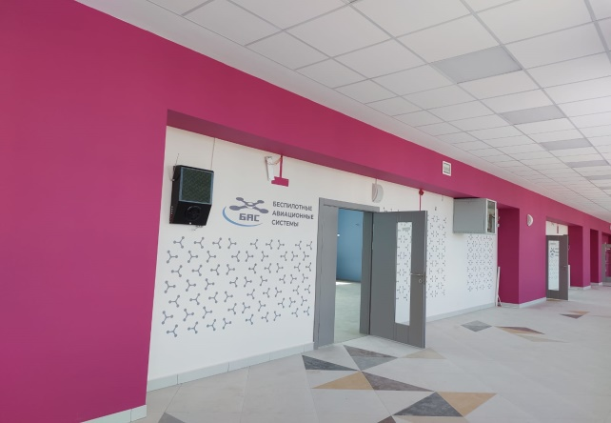
О готовности муниципальных образовательных учреждений
к новому 2024/2025 учебному году
Национальный проект
«Беспилотные авиационные системы»
В 17 МОУ будет реализован федеральный проект
«Стимулирование спроса на отечественные беспилотные
авиационные системы»

Slide 16

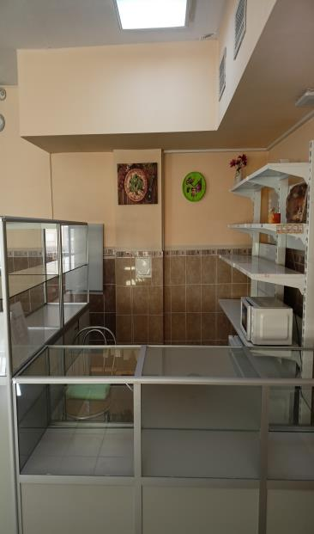
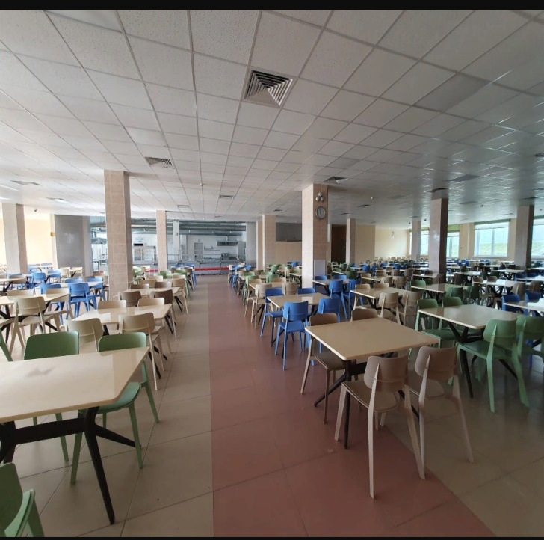

О готовности муниципальных образовательных учреждений
к новому 2024/2025 учебному году
Все пищеблоки отвечают требованиям СанПиН и оснащены
технологическим, холодильным и моечным оборудованием,
посудой и инвентарем

Slide 17




О готовности муниципальных образовательных учреждений
к новому 2024/2025 учебному году
Разработан и утвержден
21 маршрут
Более 1885 человек

Slide 18

2024/2025 учебный год
Более 65 000 детей школьного и дошкольного возраста

Slide 19
ГОРОДСКАЯ УПРАВА ГОРОДА КАЛУГИ
Управление образования города Калуги
О готовности муниципальных образовательных учреждений
к новому 2024/2025 учебному году
Лыткина О.А.,
начальник управления образования города Калуги
26 августа 2024 года

